Slide 1
第二章 静态电磁场
引言
静电场
恒流电场
恒流磁场
小结

Slide 2
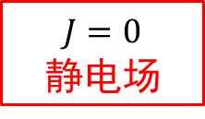
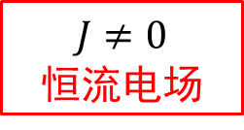
静态电磁场: 引言
电磁场
静态电磁场的基本方程
时变电磁场
(电磁波)
静态电磁场
静态磁场
(恒流磁场)
静态电场
静态电磁场：不随时间变化的电场和磁场。在静态电磁场中，电荷和电流也是不随时间变化的恒定电荷和恒定电流。
静态电场与静态磁场没有关联：在麦克斯韦方程组和电荷守恒定律方程中，令对时间的导数等于零，就可以得到静态电磁场的麦克斯韦方程和电荷守恒定律方程，这些方程中的任何一个方程都没有同时有电场和磁场。
静态电场中，如果电流为零，就是静电场；如果有恒定电流，就是恒定电场。
$$J=0$$
静电场
$$J≠0$$
恒流电场
恒流电场条件：
导体中有电流，电场有能量损耗，电场幅度将下降，只有同时补充能量(外接电源)，才能保持电场能量和电场恒定。

Slide 3
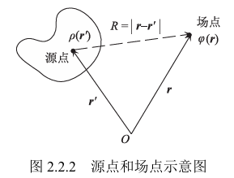

静态电磁场: 静电场——基本方程和边界条件
基本方程
状态方程
电位方程的积分解
体电荷
静电场电位及电位方程
面电荷
体电荷
式中$r_{0}为$零电位位置
静电场电力线不闭合，其始于正电荷终于负电荷。
导体内部电场为零,内部电荷为零，电荷分布在导体表面；导体是等位体，电力线垂直于导体表面。（静电场中，普通导体与理想导体几乎没有差异)
令时间导数为零，可以从一般电磁场方程得到静电场方程。
电位：1)在静电场中，两点之间的电位差（电压）具有唯一性。(时变场中两点间电压与积分路径有关，不具有唯一性)。2)电位零点不要选在源处（无穷远为一个点）。3）电位的边界条件与电场和电位移矢量的边界条件是等效的。
导体表面边界条件
介质分界面边界条件

Slide 4
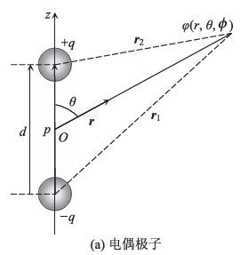
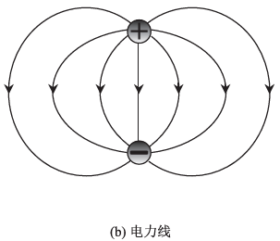

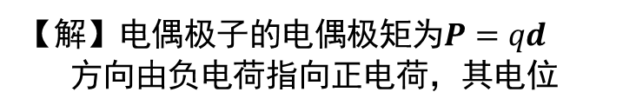

静态电磁场:静电场——例题：电偶极子
在$r≫d$远处， $r_{1}−r_{2}≈dcosθ$和 $r_{1}r_{2}≈r^{2}$
有电位
由图可以看出
由此得电偶极子远区电位
【例2.2.1】计算电偶极子的电位和静电场
【解】电偶极子的电偶极矩为$P=qd$
方向由负电荷指向正电荷，其电位
电偶极子远区电场强度
把$r_{1}$和$r_{2}$统一用$r$表示，幂级数展开
远区电偶极子电位与场源点距离的平方成反比，电场与该距离的三次方成反比。单个点电荷的静电场，其电位与距离成反比，其电场与该距离的平方成反比。

Slide 5
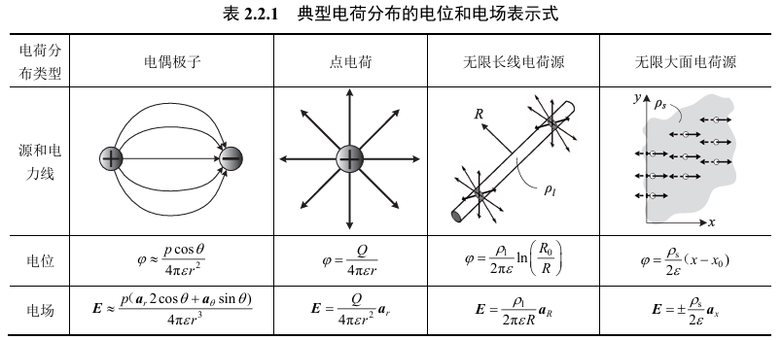
静态电磁场:静电场——不同电荷分布电位电场与距离关系
现象：电偶极子：电位与场源点距离的平方成反比、电场与场源点距离的三次方成反比；点电荷：电位与场源点距离成反比、电场与场源点距离的平方成反比；无限长的线电荷源：电位与场源点距离的对数成反比、电场与场源点距离成反比；无限大的平面电荷源：电位与场源点距离成正比、电场与距离无关。
主要规律：（1）电位随着距离的减小比电场慢一个量级，因为后者是前者的导数。（2）随着源的分布范围从点到线到面变化，电位和电场随着距离的减小的速率依次变慢一个量级。

Slide 6
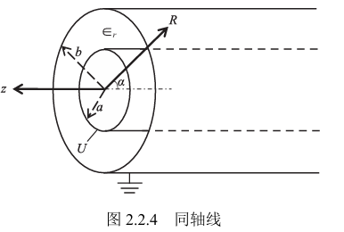
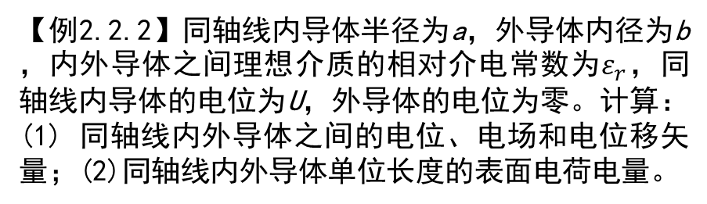
静态电磁场:静电场——例题：同轴线
通解
把(2.2.27)代入(2.2.28)。可得
得
把(2.2.26)代入上式，得
电位
电场
【例2.2.2】同轴线内导体半径为a，外导体内径为b，内外导体之间理想介质的相对介电常数为$ε_{r}$，同轴线内导体的电位为U，外导体的电位为零。计算：(1) 同轴线内外导体之间的电位、电场和电位移矢量；(2)同轴线内外导体单位长度的表面电荷电量。
电位移矢量
内导体表面电荷密度
【解】由于对称性，在圆柱坐标系电位仅仅与径向坐标有关。电位满足
内导体单位长度表面电荷电量
拉普拉斯方程
内外导体电荷密度不同电量相等
外导体表面电荷密度
边界条件
外导体单位长度表面电荷电量

Slide 7
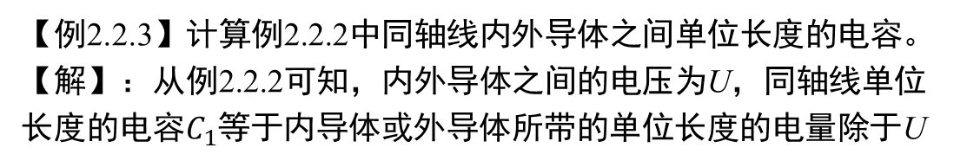
静态电磁场:静电场——静电场能量特性：单双电容
电磁场理论：电场有能量，有电场区域，就有电场能量
电路理论：电场能量在电容里，电容器存贮电能
电场能量
电容能量
双导体电容，两个极板上的电荷符号相反，电量相等。多导体各个导体的电量还一定一样吗？
双导体电容
单导体电容：其定义可以从双导体电容定义得到。把双导体电容的一个极板移到无穷远处，此时的双导体电容就是单导体电容。
【例2.2.3】计算例2.2.2中同轴线内外导体之间单位长度的电容。
【解】：从例2.2.2可知，内外导体之间的电压为U，同轴线单位长度的电容$C_{1}$等于内导体或外导体所带的单位长度的电量除于U

Slide 8
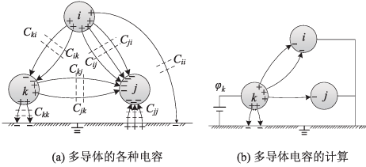

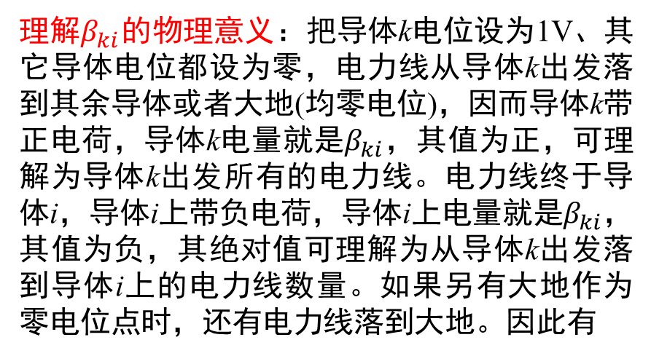
静态电磁场:静电场——静电场能量特性：多导体电容-1
式中$β_{ki}$称为静电感应系数，其中相同下标的称为自静电感应系数，不同下标的称为互静电感应系数电位。可以证明$β_{ki}$=$β_{ik}$。
理解$β_{ki}$的物理意义：把导体k电位设为1V、其它导体电位都设为零，电力线从导体k出发落到其余导体或者大地(均零电位)，因而导体k带正电荷，导体k电量就是$β_{ki}$，其值为正，可理解为导体k出发所有的电力线。电力线终于导体i，导体i上带负电荷，导体i上电量就是$β_{ki}$，其值为负，其绝对值可理解为从导体k出发落到导体i上的电力线数量。如果另有大地作为零电位点时，还有电力线落到大地。因此有
N个导体，静电场满足叠加原理，任一点电位等于所有电荷产生电位的叠加
第k个导体上的电位
求逆，可得第k个导体上的电量
如无大地，则有

Slide 9
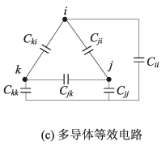
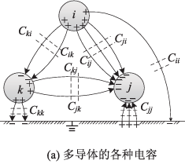

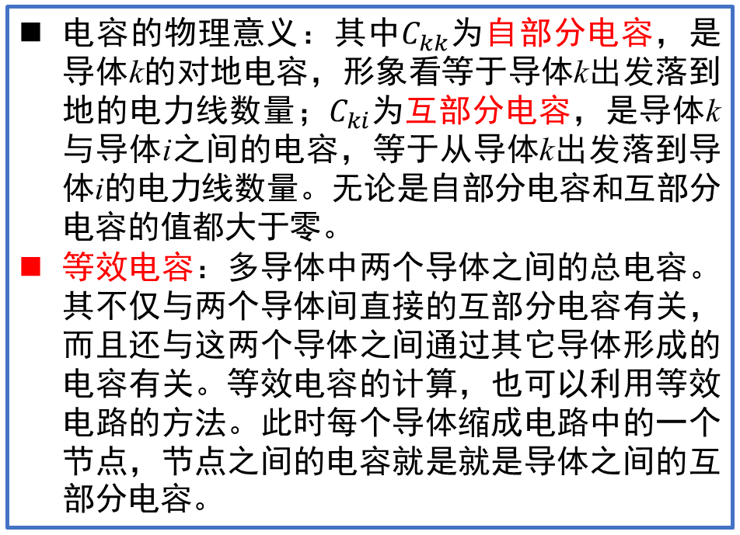
静态电磁场:静电场——静电场能量特性：多导体电容-2
令 、 并注意$U_{kk}$=0,得
电容的物理意义：其中$C_{kk}$为自部分电容，是导体k的对地电容，形象看等于导体k出发落到地的电力线数量；$C_{ki}$为互部分电容，是导体k与导体i之间的电容，等于从导体k出发落到导体i的电力线数量。无论是自部分电容和互部分电容的值都大于零。
等效电容：多导体中两个导体之间的总电容。其不仅与两个导体间直接的互部分电容有关，而且还与这两个导体之间通过其它导体形成的电容有关。等效电容的计算，也可以利用等效电路的方法。此时每个导体缩成电路中的一个节点，节点之间的电容就是就是导体之间的互部分电容。
定义一个导体（或大地）的电位为零，导体k电位可以写成$φ_{k}=U_{k0}$，其余导体i的电位可以写成
把这些电位表示式代入(2.2.40)的左端，可得

Slide 10
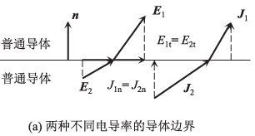
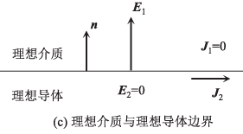
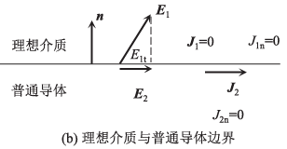
静态电磁场:恒流电场——基本方程和边界条件
除了有恒定电流引起的效应以外，恒流电场与静电场完全相同
恒流电场与静电场主要不同点
导体内部有电流
电场不再垂直于导体表面，导体不再是等位体。
有能量损耗。
基本方程
(a)不同电导率导体界面：有电流穿越界面，界面两侧电场切向分量相等、电流密度的法向分量相等，界面可能有面电荷。
(c)理想介质与理想导体界面：理想介质内有电场无电流，理想导体表面有切向电流无电场，分界面有面电荷。理想导体可以有也可以没有切向电流，后者是静电场情况。
状态方程
边界条件
(b)理想介质与导体界面：理想介质中无电流，导体一侧只有切向电流和切向电场，界面有面电荷。导体不是等位体；界面理想介质一侧的电力线不再垂直于导体的表面。
即

Slide 11
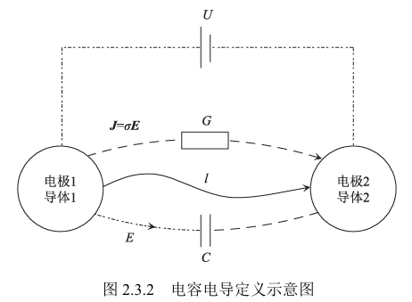
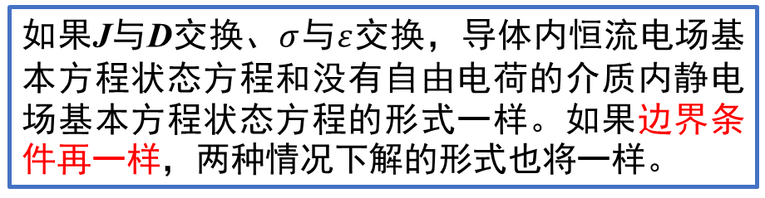
静态电磁场:恒流电场——静电比拟法和电导
静电场与恒流电场很相似(差别在于是否有电流)，两者可以比拟
导体内恒流电场
介质内静电场
如果J与D交换、$σ$与$ε$交换，导体内恒流电场基本方程状态方程和没有自由电荷的介质内静电场基本方程状态方程的形式一样。如果边界条件再一样，两种情况下解的形式也将一样。
电导：两个电极之间的电流与电压的比值，表征媒质的损耗特性，其定义与电容的定义类似
静电场两个导体的形状、大小和位置，与恒流电场中对应的两个电极的形状、大小和位置一样；如果两种情况下边界条件也一样，那么就有
与静电场类似，恒定电场同样可以定义多电极的电导(电阻)

Slide 12

静态电磁场:恒流电场——导体内部不存在净电荷
恒流电场$∇⋅J=0$，假设导体内部的电导率均匀，有
上式表明导体中的净电荷密度为零。根据真空形式的麦克斯韦方程组，这里的电荷是包括自由电子、非自由电子和质子在内所有载荷子携带的电荷。在金属导体内部，带正电荷的质子和带负电的电子，两者所带电量相等，因此净电荷等于零，即
产生恒定电流是导体中的自由电子$ρ_{f}$，即
很多材料都是多种不同性质的媒质组成的，电导率不均匀，因此会出现电荷分布不均匀，导致出现局部的电场，这些电场会影响材料的性质。

Slide 13
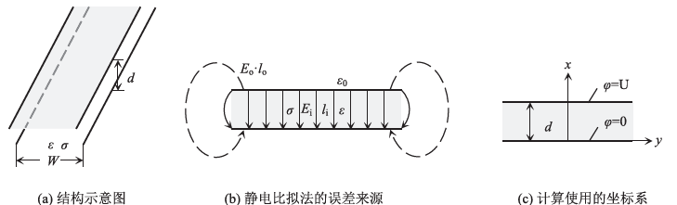
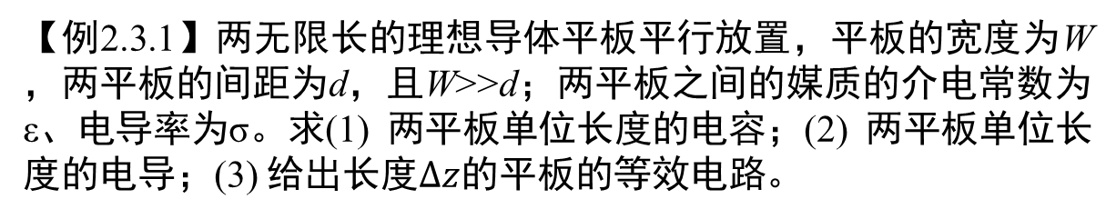
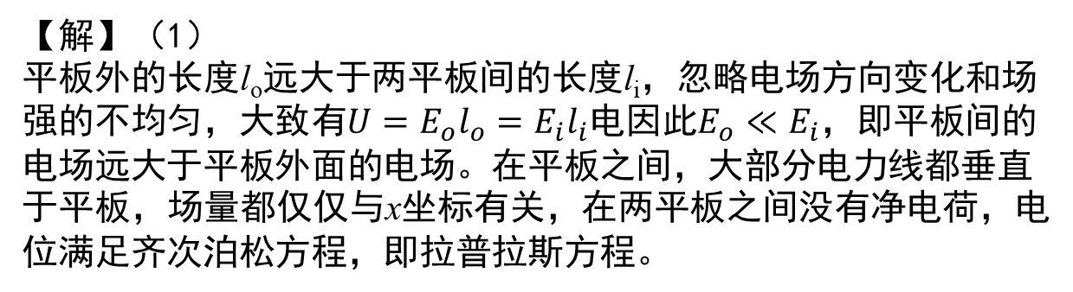
静态电磁场:恒流电场——例题-1
拉普拉斯方程
【例2.3.1】两无限长的理想导体平板平行放置，平板的宽度为W，两平板的间距为d，且W>>d；两平板之间的媒质的介电常数为ε、电导率为σ。求(1) 两平板单位长度的电容；(2) 两平板单位长度的电导；(3) 给出长度$∆z$的平板的等效电路。
边界条件
方程通解
边界条件代入通解，可得B=0，A=U/d，解得电位
【解】（1）
平板外的长度l_{o}远大于两平板间的长度l_{i}，忽略电场方向变化和场强的不均匀，大致有${U=E}_{o}l_{o}=E_{i}l_{i}$电因此$E_{o}≪E_{i}$，即平板间的电场远大于平板外面的电场。在平板之间，大部分电力线都垂直于平板，场量都仅仅与x坐标有关，在两平板之间没有净电荷，电位满足齐次泊松方程，即拉普拉斯方程。
电场

Slide 14
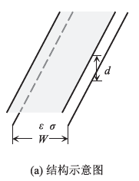
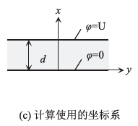
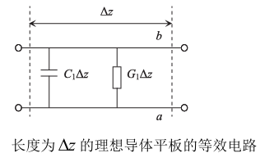
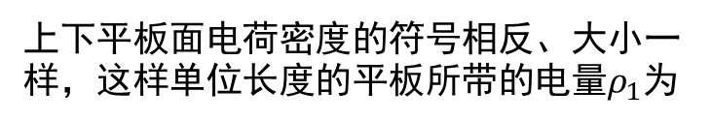
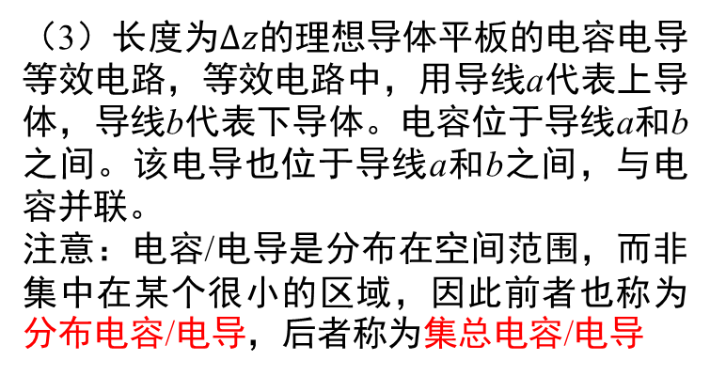
静态电磁场:恒流电场——例题-2
平板间单位长度的电容
（2）媒质中的恒流电场依然垂直于平板表面，边界条件与求解电容时一样，可以使用静电比拟法
下导体平板的上表面，平板法向单位矢量$n_{1}=a_{x}$
下导体平板上表面电荷密度
平板间单位长度的电导
（3）长度为$∆z$的理想导体平板的电容电导等效电路，等效电路中，用导线a代表上导体，导线b代表下导体。电容位于导线a和b之间。该电导也位于导线a和b之间，与电容并联。
注意：电容/电导是分布在空间范围，而非集中在某个很小的区域，因此前者也称为分布电容/电导，后者称为集总电容/电导
上导体平板的下表面，平板法向单位矢量$n_{2}=−a_{x}$
上导体平板下表面电荷密度
上下平板面电荷密度的符号相反、大小一样，这样单位长度的平板所带的电量$ρ_{1}$为

Slide 15
静态电磁场:恒流磁场——基本方程和边界条件
，
基本方程
状态方程
矢量磁位泊松方程
直角坐标系中矢量泊松方程可分解为三个标量泊松方程
矢量磁位及库伦规范及矢量位边界条件
矢量位标量泊松方程与电位泊松方程形式一样，其解形式也一样
理想导体表面边界条件
体电流的矢量磁位
磁位的方向与电流方向一致
介质分界面边界条件
细导线中的电流，电流的方向就是导线的方向，有
线电流的矢量磁位

Slide 16
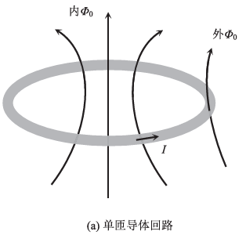
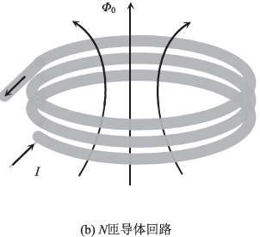
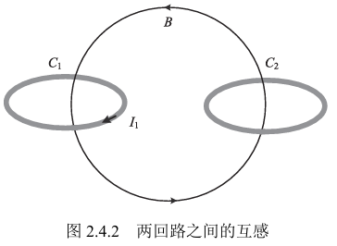
静态电磁场:恒流磁场——电感
电磁场理论：磁场有能量，有磁场
区域，就有磁场能量
电路理论：磁场能量在电感里，电
感存贮电能
磁场能量
电感中磁场能量
电感：磁通量(磁链)与激励电流比值
自感
互感
单匝导体：包括内磁链和外磁链，内磁链磁力线包围全部电流，外磁链磁力线穿过电流。
N匝导体：磁力线穿过N条电流，相当于积分N次，磁场为单匝电流N倍，电感N²倍单匝电感。
自感：磁通回路与激励电流同一回路
互感：磁通回路与激励电流回路不同
磁通量
矢量位计算磁通的计算量少

Slide 17
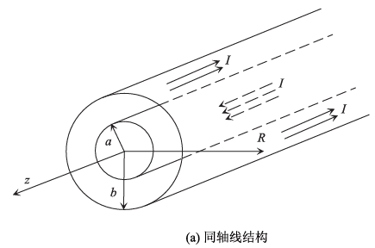
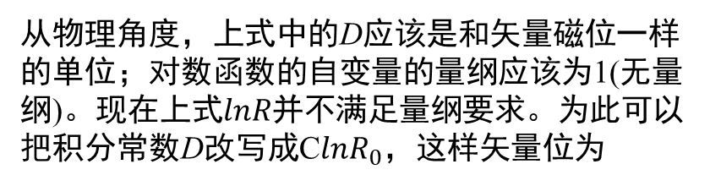

静态电磁场:恒流磁场——例题-1
只有z方向电流，矢量位也只有z分量
矢量位的泊松方程
其通解
从物理角度，上式中的D应该是和矢量磁位一样的单位；对数函数的自变量的量纲应该为1(无量纲)。现在上式$lnR$并不满足量纲要求。为此可以把积分常数D改写成C$lnR_{0}$，这样矢量位为
【例2.4.1】计算同轴线单位长度的电感。
【解】内外导体在无限远处连接，可以看成一个无限长的导体回路，设同轴线内导体上z方向的电流强度为I。外导体的电流方向与内导体相反，电流强度一样。内外导体都是理想导体，只有表面电流。
需要用边界条件，确定积分常数C和$R_{0}$。在内导体的表面，要满足理想导体表面的边界条件
内导体的表面电流密度
磁场强度

Slide 18
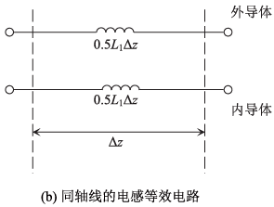
静态电磁场:恒流磁场——例题-2
磁场强度
磁感应强度
长度为dz的同轴线内外导体之间的磁通为，
单位长度的磁通
单位长度的电感
内导体的表面电流密度和内导体表面的磁场强度代入边界条件，得
电感是内外导体构成的回路产生的，因此电感是沿着同轴线导体方向分布的。
注意：电感是分布在空间范围，而非集中在某个很小的区域，因此前者也称为分布电感，后者称为集总电感
边界条件方程
解得
矢量位

Slide 19
导行和谐振电磁波:小结
本章的重点是如何从电磁场的场量（电场、磁场），得到电路的参量（电压、电流、电容、电导/电阻和电感），建立了电磁场量与电路参量之间的关系。
本章给出的电磁场量与电路参量的关系是建立在静态场的框架下，后面我们还将学习在时变场框架下，电磁场量与电路参量的联系。

